Slide 1
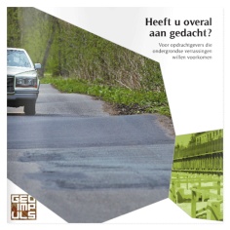
Risico’s uit de ondergrond – risico’s de ondergrond uit!
Annemarij Kooistra
Ingenieursbureau Amsterdam

Slide 2
Geo-Impuls – landelijk programma
Bouwsector gezamenlijke doelstelling:
Geotechnisch falen bij bouwprojecten terugdringen
Antwoord: georisicomanagement toepassen
Zie www.geoimpuls.org voor meer informatie, resultaten, best practices en relevante externe bronnen
Notes:
Uit diverse onderzoeken blijkt dat faalkosten in de bouw voor een aanzienlijk deel voortkomen uit de ondergrond. Om deze reden is in 2009 het programma Geo-Impuls opgestart, waarin meer dan dertig partijen (RWS, ProRail, aannemers, ir-bureaus, kennisinstellingen) hulpmiddelen ontwikkelen om geotechnisch falen tegen te gaan. Via de nieuwe website www.geoimpuls.org (sept. 2014) zijn alle rapporten, leidraden en tips & trics gemakkelijk en gratis te downloaden. De website dient ook al portaal naar andere bronnen die u kunnen helpen bij het beheersen van ondergrondrisico’s.

Slide 3
Project Ondergrond naar de voorgrond
Meer aandacht voor ondergrondrisico’s:
Vroegtijdig
Continu
Door juiste personen (wie neemt initiatief?)
Notes:
Om een bouwproject op tijd en binnen budget te realiseren, is het essentieel om vroegtijdig en continu aandacht te besteden aan de ondergrond. Maar niet iedereen is zich daarvan bewust en/of weet wat dat inhoudt.

Slide 4
Voor u: opdrachtgever, architect, projectontwikkelaar
U wilt iets bouwen, verbouwen, vernieuwen
Met kwaliteit, op tijd en binnen budget
Heeft ondergrond invloed op kwaliteit, tijd, budget?
Wanneer de specialist invliegen?
Notes:
Titel aan te passen aan doelgroep/ toehoorders
De cruciale vraag is wanneer u de specialist moet invliegen: we gaan u een handreiking geven voor één van de deelrisicos’: de ondergrond.

Slide 5
Wie bouwt, neemt risico’s
U wilt iets bouwen: een ondergrondse constructie, een rioolvervanging, een verzakte weg opknappen
U past daar natuurlijk risicomanagement toe (met RISMAN)
Toprisico’s worden benoemd: omgeving, bereikbaarheid, beschikbaarheid etc.
De ondergrond kan een valkuil zijn: verzakkingen van belendingen, aftekenen van sloten, objecten onder je weg
Vroegtijdige en continue aandacht voor de ondergrond kan winst opleveren
Notes:
Dubbeldekstunnel Antwerpen (Oosterweelverbinding) typisch voorbeeld van slim gebruik van de ondergrond: vóór aanbesteding werd gekeken naar ondergrond, de laag Boomse Klei bleek het mogelijk te maken om wanden-dakmethode met diepwanden te gebruiken, nieuwe plan is bijna half miljard goedkoper dan de eerder bedachte afzinktunnel.
Ook probleemgevallen genoeg (ref Geotechniek):
Ziekenhuis Vlietland Schiedam (jul 2009, p. 17)
Parkeergarage Westerhaven Groningen (apr 2010, p. 26)
Zuidpoortgarage Delft (okt 2009, p. 30)
Baggerdepot IJsseloog (jan 2010, p. 28)
Museumparkgarage Rotterdam (jul 2010, p. 12)
Provinciale weg N470 Zuid-Holland (okt 2010, p. 12)
Bouwput A theater Middelburg
Vijzelgracht NZ lijn

Slide 6

Risico’s zijn niet erg als je ze maar onderkent
Advies ‘deskundige inschakelen’ op zich wel juist, maar helpt u niet verder
Want: in welke gevallen en op welk moment?
We willen een brug slaan – tussen uw helicopterview en de ondergrond – en u gevoel geven wanneer die deskundige meerwaarde oplevert
Brochure gemaakt: Heeft u overal aan gedacht?
Notes:
4e bulllet:
Brochure met beetje arrogante titel ‘overal’, meer bedoeld als ‘heeft u de ondergrond niet over het hoofd gezien’? Het boekje gaat niet over alles, bv. niet over installatietechniek, beton, enzovoorts. Wij denken dat andere vakspecialismen ook zoiets zouden moeten doen om u vanuit uw helicopterview op het goede moment de goede verrekijker te geven.

Slide 7
Boekje: Heeft u overal aan gedacht?
Belangrijkste ondergrondrisico’s:
een zevensprong
Omgeving
Obstakels
Waterkeringen
Bijzonder nieuwbouw
Grondwater
Tijd en ruimte
Grondsamenstelling
Notes:
We onderkennen zeven kritieke aandachtspunten. Het doel is om de lezer het onderbuikgevoel te geven wanneer hij alert moet zijn/worden.

Slide 8
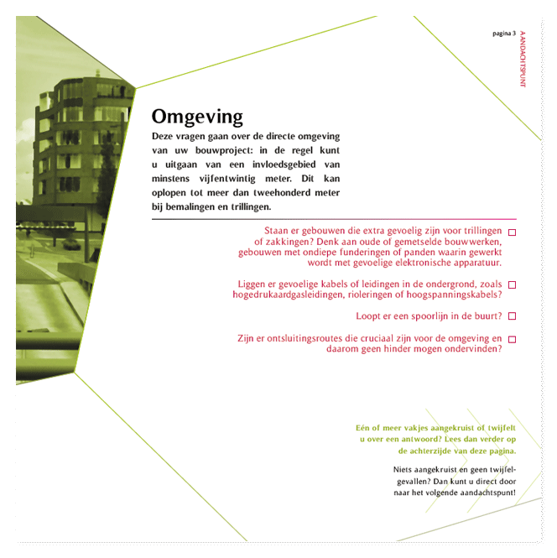
Boekje: Heeft u overal aan gedacht?
Eerst toelichting en checklist:
Notes:
Steeds pagina’s met aanvinkvakjes: deze pagina’s benoemen projectkenmerken die van invloed zijn op ondergrondrisico’s. Opdracht aan de lezer: ‘Geldt er een kenmerk voor uw project of weet u dat niet zeker? Sla dan de pagina om en lees op de achterzijde wat er aan de hand is.’

Slide 9
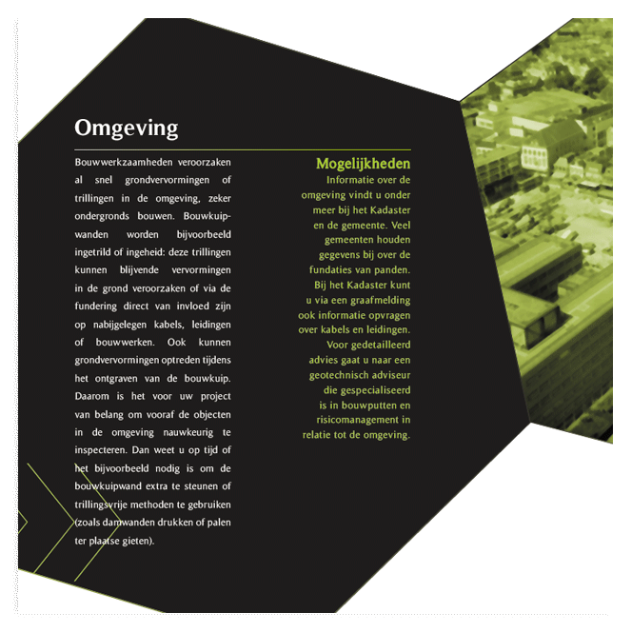
Boekje: Heeft u overal aan gedacht?
Dan uitleg en suggesties:
Notes:
Er wordt uitgelegd wat er ‘geotechnisch gezien’ aan de hand kan zijn. Ook staan er suggesties voor acties, bv. waar er meer informatie te vinden is, wat je zelf kunt doen, wie je het beste kunt benaderen, etc. De informatie op deze pagina helpt de lezer bij het nemen van beslissingen over het project.

Slide 10
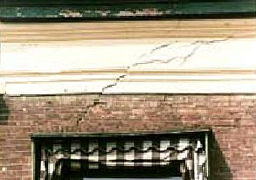
Voorbeeld: omgeving
Gevoeligheid voor vervorming en voor trillingen door uw activiteiten
Voorbeelden:
  Gemetselde panden
  Gasleidingen, rioleringen
  Spoorlijn
  Ontsluitingsroutes

Slide 11
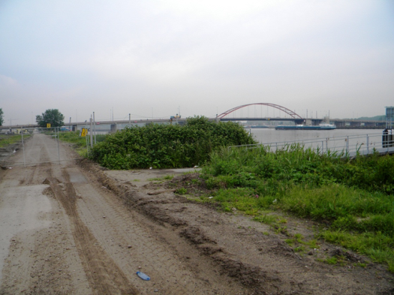
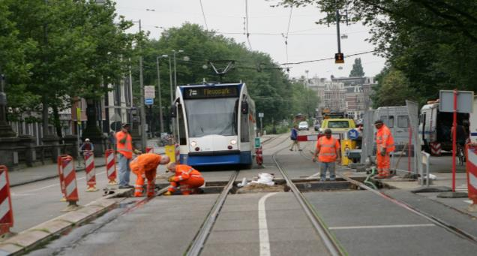

Voorbeeld: waterkeringen
Randvoorwaarden
Vergunningtrajecten
Hoe ziet een verholen waterkering er uit?

Slide 12
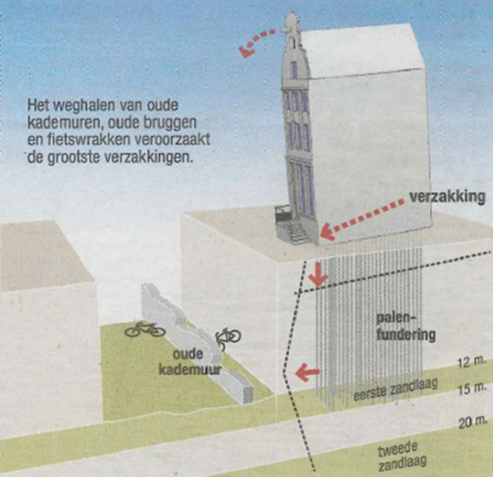
Voorbeeld: obstakels
Archeologie
Explosieven
Oude funderingen, kademuren, ..
Bodemverontreiniging

Slide 13
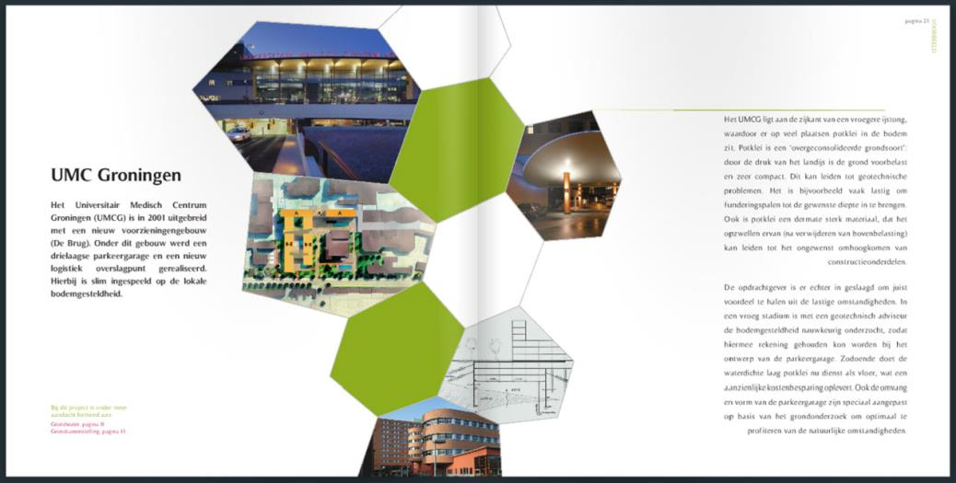
Boekje: Heeft u overal aan gedacht?
Goede voorbeelden uit de praktijk
Notes:
Na de aandachtspunten volgen er succesverhalen: praktijkprojecten waarbij is gebleken dat aandacht voor de ondergrond winst oplevert

Slide 14
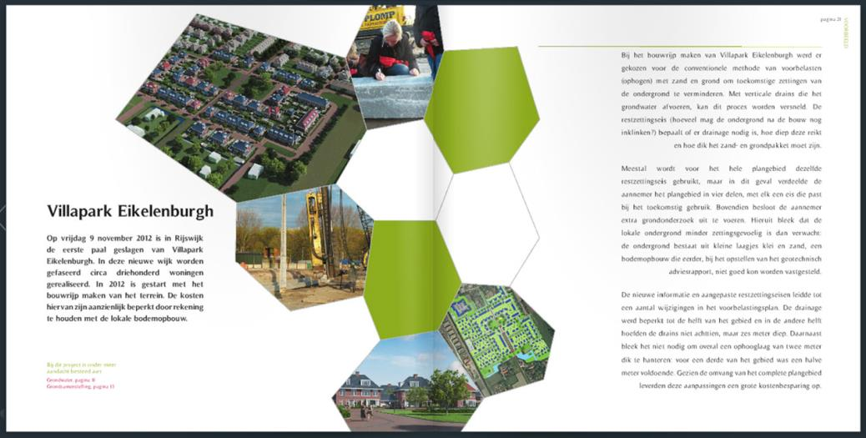
Boekje: Heeft u overal aan gedacht?
Goede voorbeelden uit de praktijk
Notes:
Na de aandachtspunten volgen er succesverhalen: praktijkprojecten waarbij is gebleken dat aandacht voor de ondergrond winst oplevert

Slide 15
Hoe kan Geo-Impuls verder bijdragen?
Werkgroepen hebben binnen drie thema’s kennis en hulpmiddelen ontwikkeld:
Mens en omgeving
Contracten
Techniek

Slide 16

Hoe kan Geo-Impuls verder bijdragen?
Mens en omgeving:
Openheid over risico’s
Vertrouwen opbouwen
Juiste communicatiestrategie (zie Leidraad Geocommunicatie)
Notes:
Zelfs als we alles weten over geotechnische risico’s, is succes niet gegarandeerd. Goede samenwerking en communicatie zijn erg belangrijk, zowel binnen het projectteam als met de buitenwereld. Geo-Impuls ontwikkelt hiervoor praktische hulpmiddelen.

Slide 17

Hoe kan Geo-Impuls verder bijdragen?
Contracten:
Wie kan welk risico beheersen?
Kan dit contractueel vastgelegd?
Welke informatie deel je, welk onderzoek doe je als opdrachtgever
Hoe krijg je beste aannemer op je werk? (EMVI)
Notes:
Er zitten altijd onzekerheden en risico’s in de grond. De vraag is hoe we hier concrete en werkbare afspraken over maken. Hoe kunnen we verantwoordelijkheid verdelen en vastleggen, en ervoor zorgen dat de risico’s voldoende beheersbaar zijn?

Slide 18

Hoe kan Geo-Impuls verder bijdragen?
Techniek:
Handboek Diepwanden
Observational method
Betrouwbaar ondergrondmodel
Notes:
We weten veel, maar nog niet alles. Geo-Impuls vult de hiaten in de kennis, bijvoorbeeld over diepwanden en funderingen. Ook is er aandacht voor het inzetten van monitoring voor het beheersen van geotechnische risico’s (de Observational Method).

Slide 19
www.geoimpuls.org www.geonet.nl/geoimpuls
Notes:
Geonet is bedoeld voor geotechnici! Geoimpuls.org is de toegangspoort voor iedereen: via geoimpuls.org wordt de informatie die (oa) op Geonet staat, gebruiksvriendelijker toegankelijk, zie volgende slide. Op geoimpuls.org kun je filteren op bijvoorbeeld doelgroep, projectfase en onderwerp, zodat je direct relevante resultaten krijgt.

Slide 20
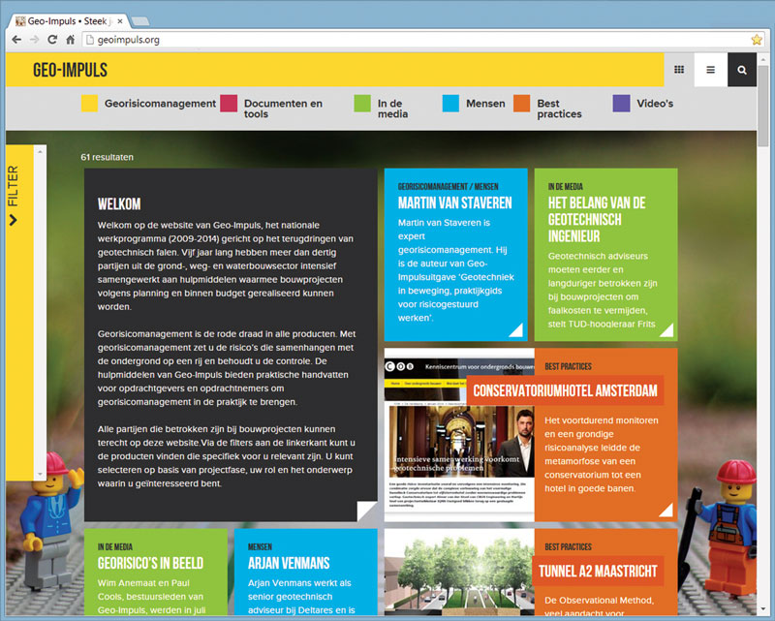
www.geoimpuls.org www.geonet.nl/geoimpuls
www.geoimpuls.org
Notes:
Op geoimpuls.org kun je filteren op bijvoorbeeld type product (via kleuren/vinkjes bovenin) en doelgroep, projectfase en onderwerp (uitklappen filterbox links). Op deze manier krijg je direct resultaten te zien die specifiek voor jou relevant zijn.

